Slide 1
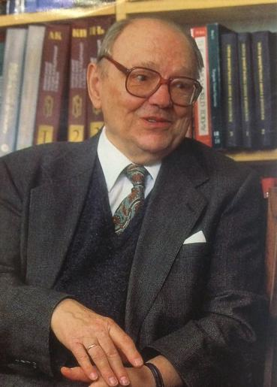
історик, сходознавець, філолог, джерелознавець, засновник і директор Інституту українських студій Гарвардського університету
Видатні українці:
Омелян Пріцак
(1919–2006)

Slide 2


Пріцак Омелян Йосипович (7 квітня 1919 — 29 травня 2006) український та американський історик і філолог, орієнталіст, директор Українського наукового інституту Гарвардського університету, співзасновник Міжнародної асоціації україністів. Член академій наук у Туреччині, США, Канаді, Латвії, Фінляндії, Норвегії, Швеції, Німеччини, Великобританії, Франції та інших країнах. Почесний доктор університетів, серед яких Болонський, Ґеттінґенський, Гамбурзький, Гарвардський, Єрусалимський, Стамбульський, Оксфордський, Сорбоннський тощо.
В339091/6
ВС32943

Slide 3

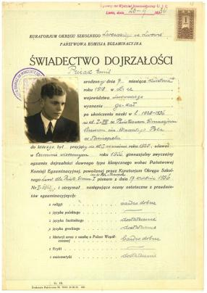
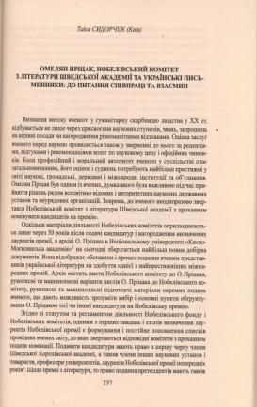
Атестат зрілості Омеляна Пріцака, 1936 рік
ВС55217

Slide 4


Омелян Пріцак – автор близько 1000 наукових праць на тему історії України та Східної Європи, Азії, алтайської, тюркської та слов’янської філології («Караханідські студії», «Староболгарський список князів», «Підстави тюркської філології», «Хазарсько-єврейські документи Х століття», «Слов'яни і авари», «Походження Русі», «Що таке історія України?», «Історіографія та історіософія МИХАЙЛА ГРУШЕВСЬКОГО », «ШЕВЧЕНКО пророк»). Концепція Пріцака про походження Русі і зв’язок давньої історії України та тюркомовного світу – одна з найважливіших у вітчизняній історіографії.
ВС52439
ВА681915

Slide 5

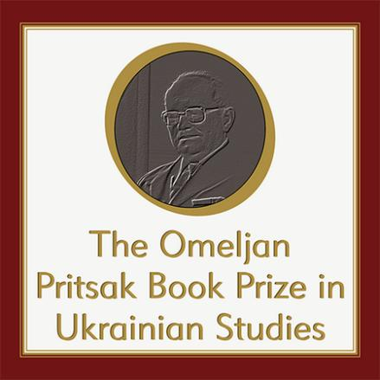
ВА745163

Slide 6

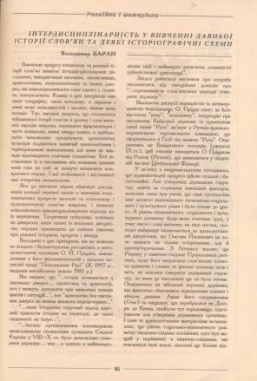
Ж27482

Slide 7

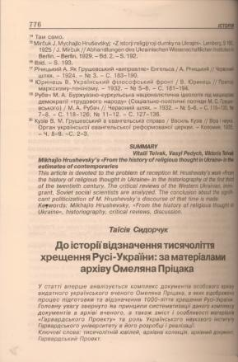
Ж73721
2013.КН.1-2013

Slide 8

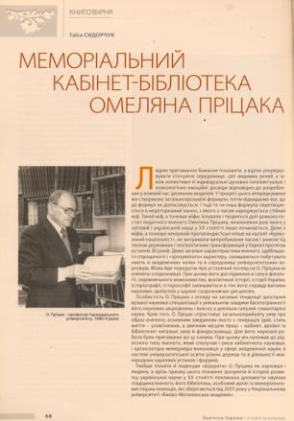
Особистий архів і бібліотека академіка Пріцака налічує близько 20 тисяч назв. Сьогодні вони зберігаються в Національному університеті «Києво-Могилянська академія», де також діє Науково-дослідний Центр орієнталістики імені Омеляна Пріцака.
17519 Пріцак – астероїд, названий на честь науковця.
Ж62291

Slide 9

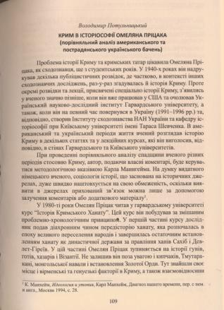
Ж74540

Slide 10

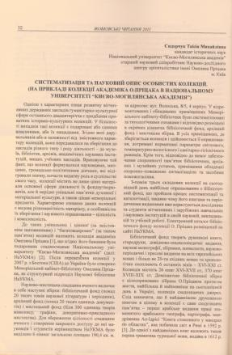
Со30692

Slide 11

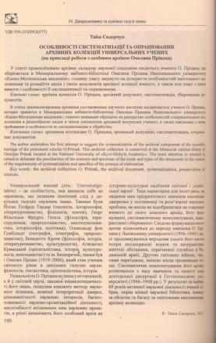
Ж69076

Slide 12

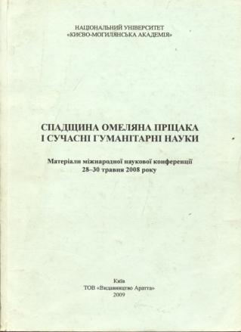
Ж21929
ВА731471

Slide 13
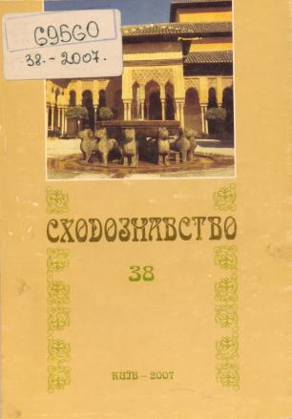
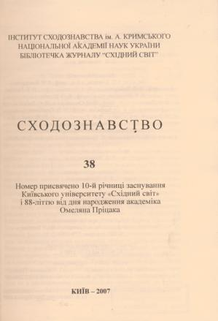
Ж69560

Slide 14

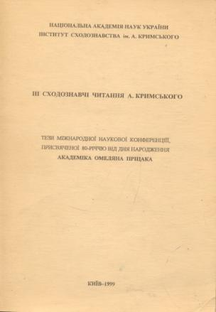
ВА795398
ВА590676

Slide 15
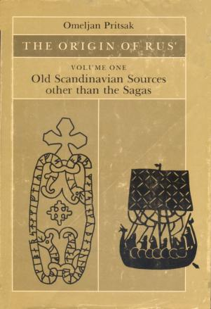
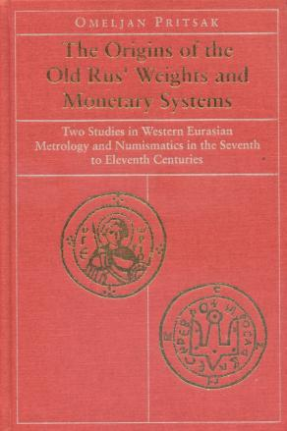
В274099/1
ІВ200061

Slide 16


В341753/1
В341753/2

Slide 17
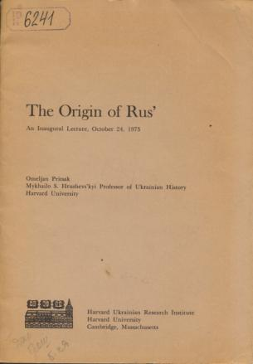

ІР6241
ІВ168824

Slide 18

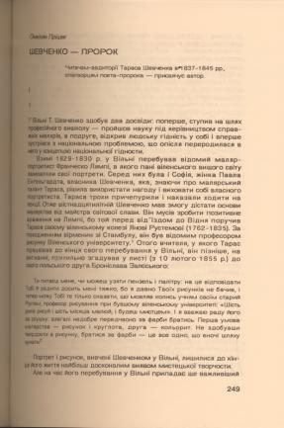

Р76838
ВА608745

Slide 19

ВА697625
У дослідженні «Коли і ким було написано «Слово о полку Ігоревім» Омелян Пріцак, підсумовуючи свою 50-літню працю, спростовує більшість тверджень інших науковців про те, що «Слово…» є фальсифікатом і містифікацією. Попри те, що академік не завершив цю працю, за твердженням МАРКА РОБЕРТА СТЕХА ,«це чи не найсерйозніше дослідження нашого шедевру коли-небудь написане українським вченим».

Slide 20

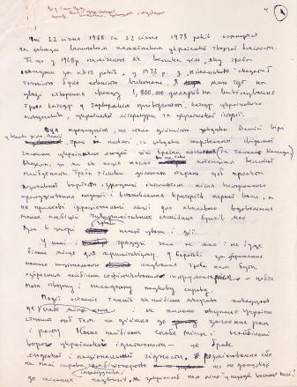
ВА598711
Промова О. Пріцака, присвяченого створенню та діяльності Українського наукового інституту, написана ним самим

Slide 21
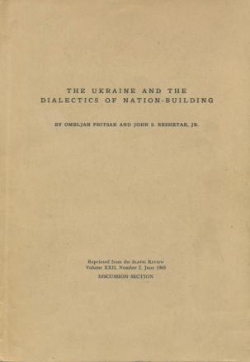

ІВ176926
ВА540113

Slide 22

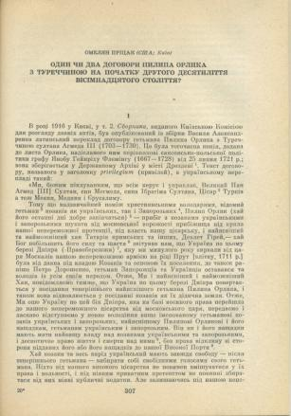
Ж68536

Slide 23

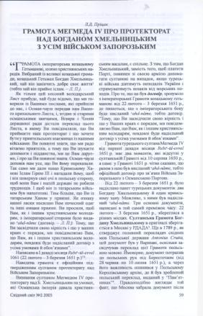
Ж21929

Slide 24


Редагування, ПЕРЕДМОВИ
ВС50390
В274098/ІІІ

Slide 25
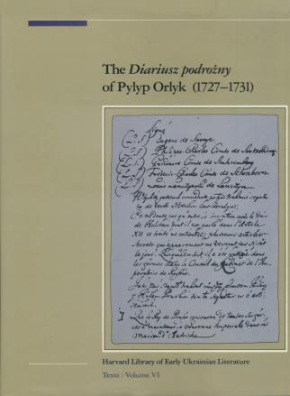
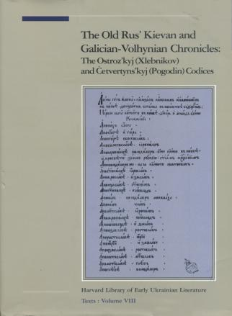
В274098/VІ
В274098/VІІІ

Slide 26

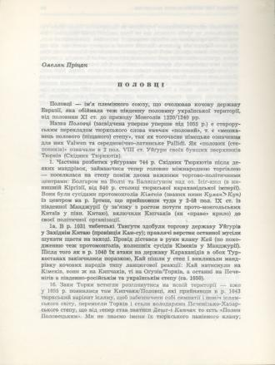
Табачник В.Д. Ж 43

Slide 27
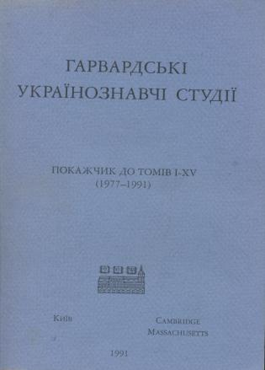
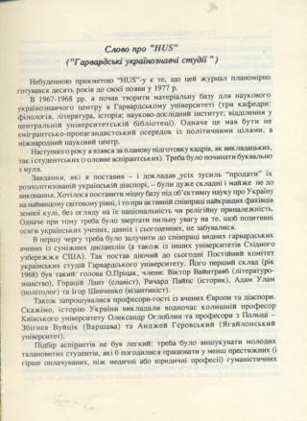
ВА559261

Slide 28
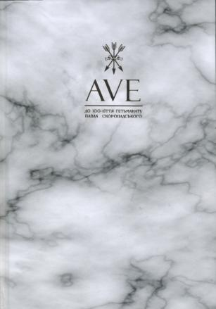
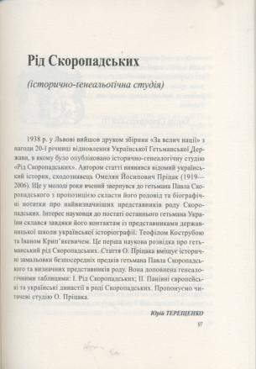
ВА826459

Slide 29
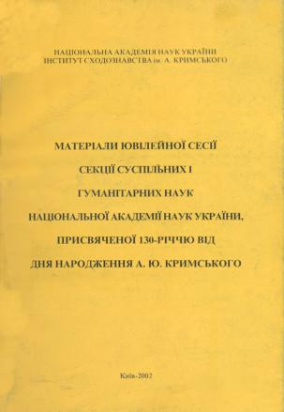
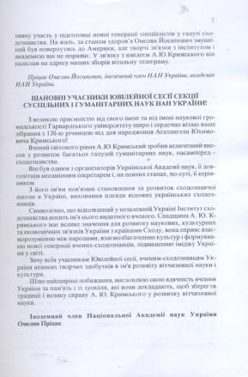
ВА624753

Slide 30

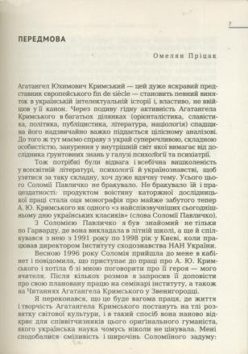
ВА817806

Slide 31
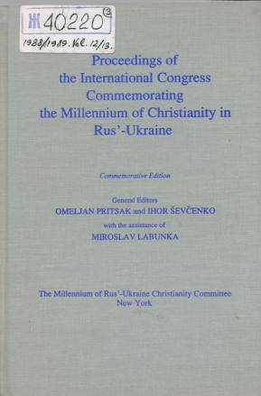
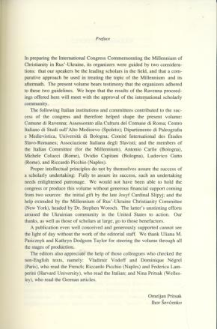
Ж40220

Slide 32


ВА560863
ВА646399

Slide 33


ВА577375
Табачник Д.В. ВС40

Slide 34

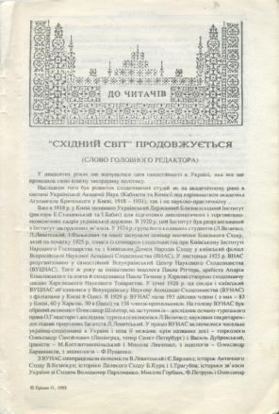
Ж21929
1993.1

Slide 35
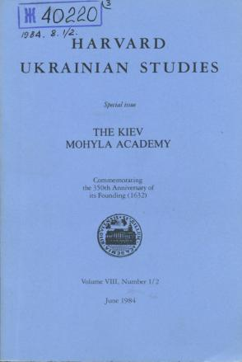
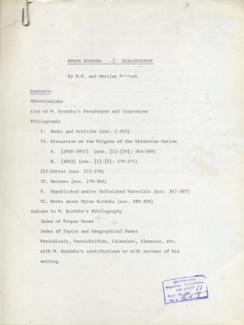
Ж40220
1984.8.1/2.
іс10446

Slide 36
Книжково-ілюстративна виставка, підготовлена Сектором культурно-просвітницької діяльності НБУВ
Всі права захищені © ВКБО НБУВ Прокошина І.А.
Використані джерела:
https://oriental-studies.org.ua/uk/про-
інститут/персоналії/омелян-пріцак/#

